Slide 1
URP项目答辩
膜下滴灌玉米
灌溉制度优化
四年资料
MCMC校准 + Sobol敏感性分析 + NSGA五期优化
苗期
拔节期
抽穗期
灌浆期
成熟期
吴雨臻 李承昊 段璞
玉米生育期
指导教师：廖人宽 中国农业大学
1
Notes:
主讲第1页 URP项目答辩
时间：00:00至00:15（15秒）
【口播稿】
各位老师好，我们汇报的主题是膜下滴灌玉米灌溉制度优化。研究围绕四年资料，连接参数校准、敏感性分析与五期灌水优化，并用水量核算解释结果。
【数据与切页提示】
本次汇报聚焦DI玉米，正式项目名称保留原立项名称。
主讲第9页结束即为5分钟。后续为备答页，按提问选择。
资料来源与补充说明：
2026.10.25；项目编号X2026100190937；基于马尔科夫链的不同灌溉方式灌溉制度优化

Slide 2
研究聚焦
研究对象：甘肃武威 膜下滴灌玉米
四年田间观测
研究主线：
水从哪里来？——MCMC动态采样校准
水怎么影响产量？——Sobol敏感性分析
灌多少水？
何时灌水？
年份
灌水量 mm
产量 t/ha
2019
445.27
16.55
——NSGA优化
2020
559.76
17.29
2021
633.47
15.86
4
48
37
2022
404.84
14.08
年度资料
CC配对
生物量配对
2
Notes:
主讲第2页 研究聚焦
时间：00:15至00:45（30秒）
【口播稿】
研究采用甘肃武威2019至2022年膜下滴灌玉米既有观测资料。四年灌水量约为405至633毫米，产量约为14.08至17.29吨每公顷。我们整理了48个冠层覆盖度配对和37个生物量配对，并接入气象、土壤及灌水日程。研究主要回答三个问题：需要灌多少水，在哪些生育期灌，以及较低灌水量下支撑产量的水来自哪里。
【数据与切页提示】
2019/20/21/22原季节灌水量445.27/559.76/633.47/404.84 mm。请直接概括范围，无需逐行朗读。完整数据来源仅在参考文献中按编号说明。
主讲第9页结束即为5分钟。后续为备答页，按提问选择。
资料来源与补充说明：
田间资料[1]；CC由LAI换算，生物量由已发表图件数字化；气象与辅助遥感资料分别归档。

Slide 3
研究流程
01
02
03
两阶段MCMC
Sobol敏感性
五期遗传优化
先定冠层与耗水
再定生物量与产量
识别主导参数
比较年度稳定性
NSGA-III / NSGA-II
联合调整日期与水量
玉米生育期
苗期
拔节期
抽穗期
灌浆期
成熟期
核心思路：在五个生育期，联合优化灌水日期与水量，达到最小灌溉总量和最高产量的双重优化目标
3
Notes:
主讲第3页 研究流程
时间：00:45至01:20（35秒）
【口播稿】
技术路线分三步。首先，两阶段MCMC先利用冠层和耗水指标确定五个参数，再利用生物量和产量确定三个生产参数。其次，Sobol在共同独立参数范围内比较四年敏感性。最后，使用两种遗传算法求解产量与实际灌水量的权衡。五个生育期各设最多三次可选灌水，零水量取消，同时优化十五个水量和十五个日期。主分析保持原模型物理设定，结构补充试验单列。
【数据与切页提示】
主模型是四年原始结构，fMulch=0为关闭额外蒸发抑制的复现基线。2021年1 m根深与fMulch条件拟合不是此页主模型。正式和全范围优化共457,596次目标查询。
主讲第9页结束即为5分钟。后续为备答页，按提问选择。
资料来源与补充说明：
方法：[3至6,8,9]；主模型固定原参数结构、年度天气与初始含水量，补充结构试验单列。

Slide 4
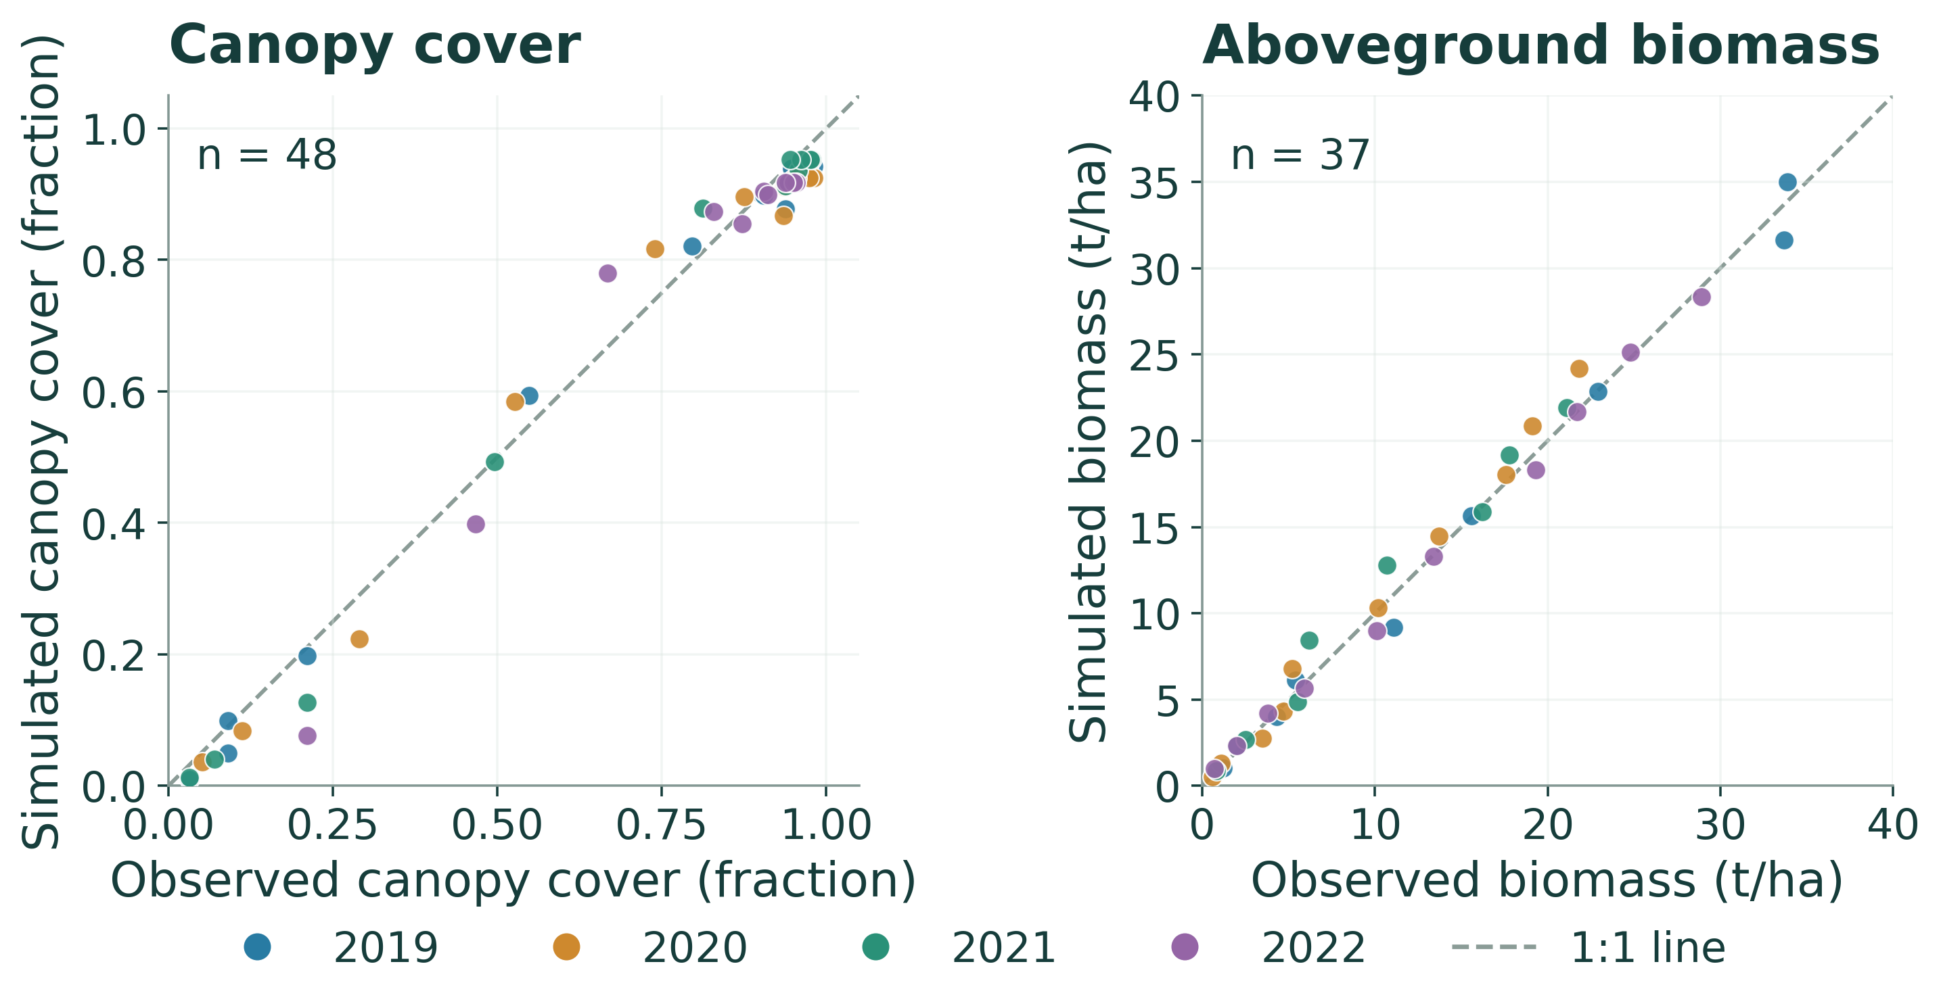
MCMC动态采样与校准——生长数据精度
0.931-0.993
冠层决定系数
0.969-0.997
生物量决定系数
-4.18%至0.92%
年度产量相对偏差
将实际观测的冠层覆盖度与生物量与模型模拟相比，拟合精度较高
4
Notes:
主讲第4页 MCMC动态采样与校准——生长数据精度
时间：01:20至01:55（35秒）
【口播稿】
左图展示冠层覆盖度，右图展示地上生物量，颜色区分四个年份。大部分配对点接近一比一线。四年冠层拟合决定系数为0.931至0.993，生物量为0.969至0.997；年度产量相对偏差为负4.18%至正0.92%。这些结果描述了参数中心对生长和产量的拟合效果。下一页进一步检查采样过程与链的收敛性。
【数据与切页提示】
图中虚线为1:1线。决定系数区间来自各年度源表，不是合并散点OLS指标。完整原链Rhat、ESS见备答。
主讲第9页结束即为5分钟。后续为备答页，按提问选择。
资料来源与补充说明：
校准配对48个CC、37个生物量；年度R2由完整配对计算；原链诊断另列备答。

Slide 5
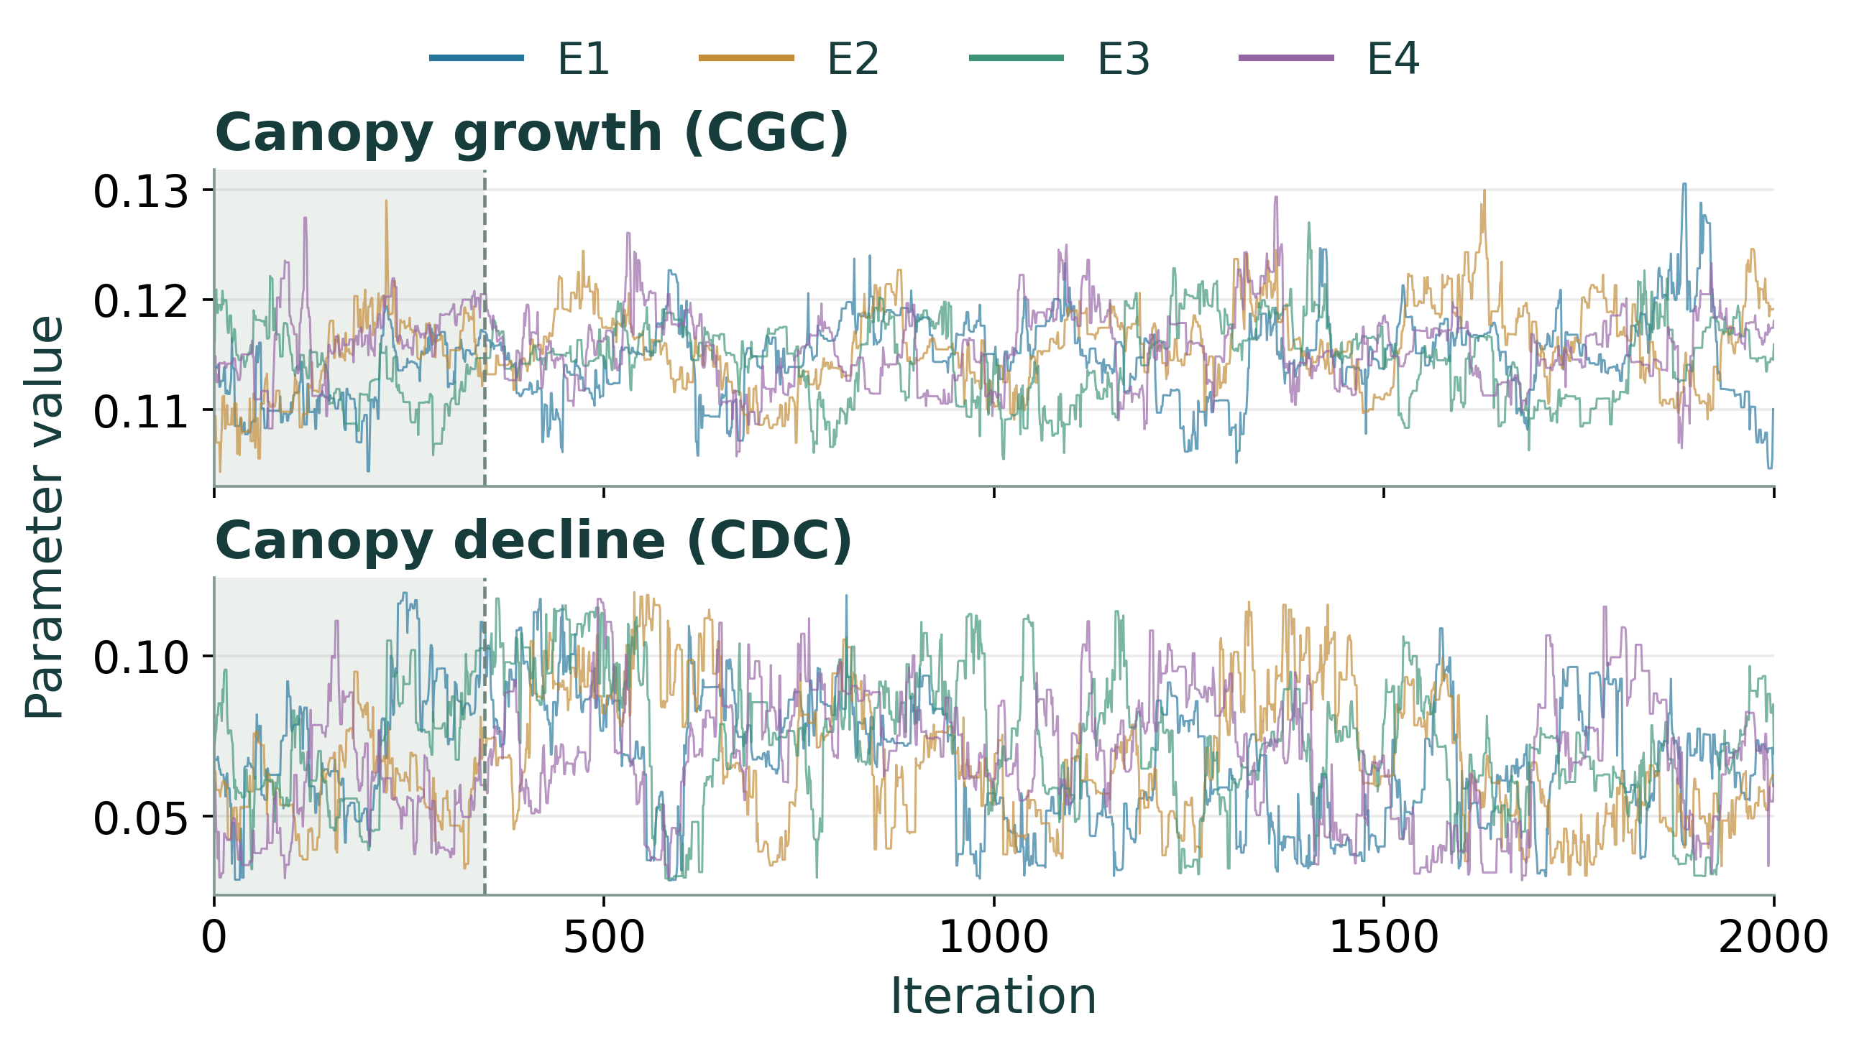
MCMC动态采样与校准 马尔可夫链收敛性
2021年原链动态轨迹
四年阶段一诊断
年份
Rhat
bulk ESS
2019
1.181
17.79
2020
1.174
19.18
2021
1.124
24.94
2022
1.122
25.34
参考：Rhat小于1.01
bulk ESS至少400
参数中心较稳定，严格收敛判据尚待满足
5
Notes:
主讲第5页 MCMC动态采样与校准 马尔可夫链收敛性
时间：01:55至02:30（35秒）
【口播稿】
拟合精度之后，还需要检查采样过程。左图以2021年为例，展示四组独立初始化原链中代表walker的真实参数轨迹；右表汇总四年的诊断结果。参数中心较稳定，但Rhat仍高于1.01，最小组有效样本量低于400。因此我们把过程拟合与分布采样精度分开报告，并将改进链的混合程度和有效样本量作为后续重点。
【数据与切页提示】
左图为2021年原始阶段一4个独立ensemble的同编号walker 0轨迹，完整2000步；两参数为CGC_CD与CDC_CD，不作时间平滑，不把耦合walker当作独立链。灰区为原诊断预热段347步，E1至E4为独立初始化ensemble。右表为每年全部5个阶段一参数及匹配walker组中最差Rhat与最小bulk ESS，保留原时间轴计算；ESS不跨依赖组相加。阶段二每年只有1个独立ensemble，按条件校准另行报告。原链未达到Rhat小于1.01、bulk/tail ESS至少400的参考目标；中心对截取较稳定不等于分布已经充分收敛。本次只新增展示页，无新MCMC计算。

Slide 6
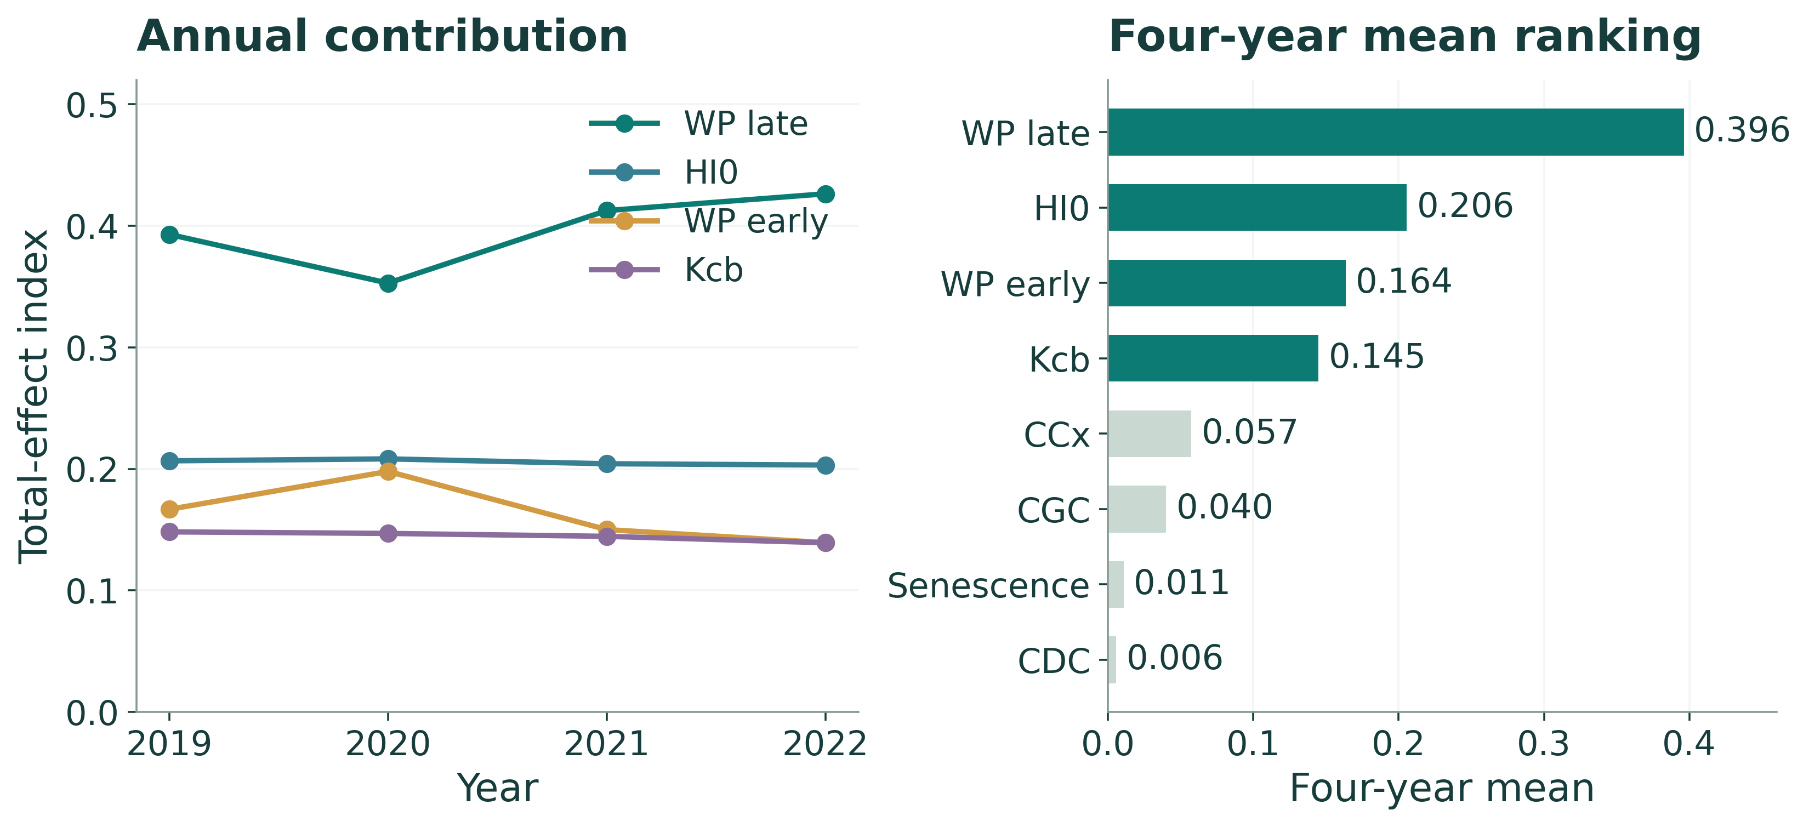
Sobol敏感性分析
对玉米生长四项参数分析可知，晚期水分生产率是产量的首要敏感参数，且4年参数敏感性较稳定
6
Notes:
主讲第6页 Sobol敏感性分析
时间：02:30至03:00（30秒）
【口播稿】
敏感性分析表明，四年年平均结果中，晚期水分生产率、收获指数、早期水分生产率和基础作物系数的排序保持一致，但贡献幅度存在年际变化。晚期水分生产率的总效应指数四年均值为0.396，位居首位。这里的平均是共同独立输入范围下的四年等权描述，保留逐年结果共同解释。
【数据与切页提示】
ST并非百分比份额，不要求求和为1。图左为逐年三个随机化序列的平均，图右再对四年等权平均；这是公共独立范围敏感性，不是相关后验敏感性。
主讲第9页结束即为5分钟。后续为备答页，按提问选择。
资料来源与补充说明：
共同独立均匀输入范围；N=512 x 3随机化序列；四年61,440次模型评估。

Slide 7
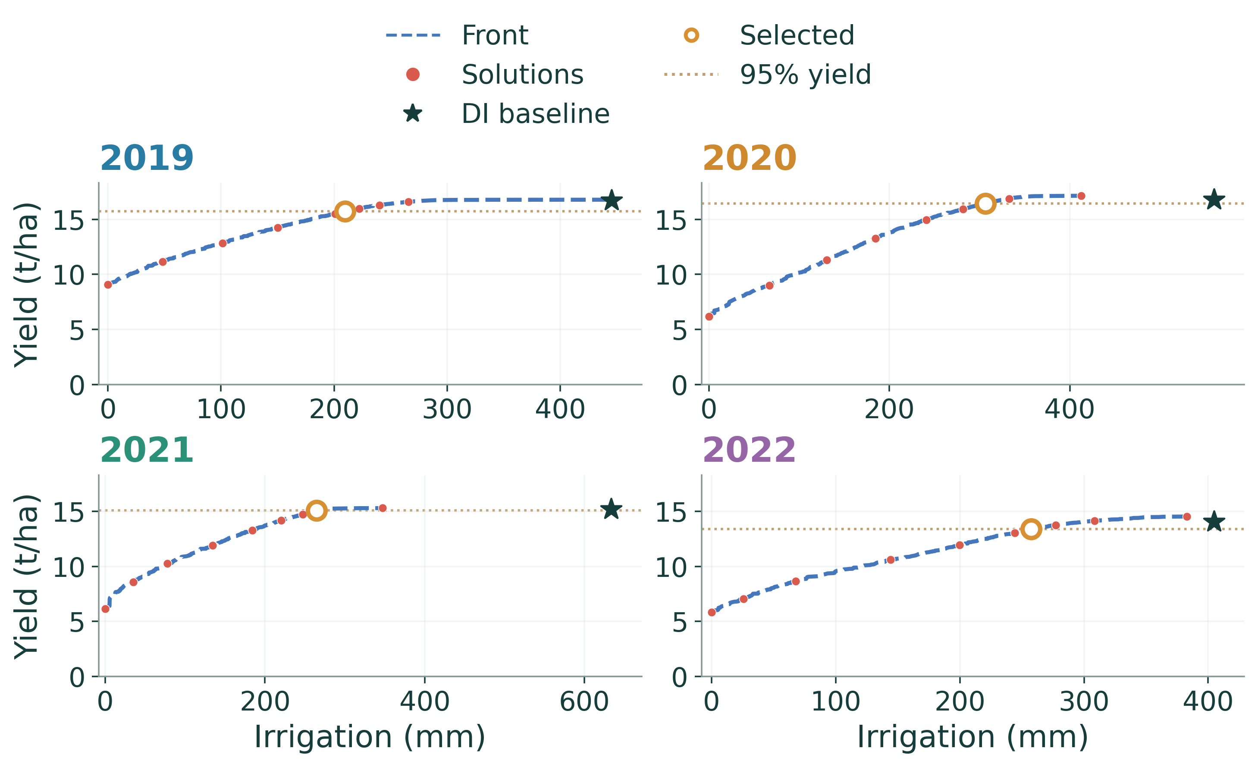
NSGA优化——Pareto Frontier
观测产量的95%
2019
209.83
mm
2020
306.50
mm
2021
264.50
mm
2022
257.47
mm
在我们的优化模型中，达到原产量的95%在最佳年份只需原灌水量的一半多
7
Notes:
主讲第7页 NSGA优化——Pareto Frontier
时间：03:00至03:45（45秒）
【口播稿】
这页给出四年的产量与灌水权衡。蓝色虚线连接全范围搜索得到的非支配解，星号是原DI模型基准，橙圈是正式搜索按95%观测产量门槛选出的候选。四年候选灌水量分别约为210、306、264和257毫米。每个候选都对应完整的逐次日期和水量。两种遗传算法获得相近的最低灌水区间。面对看起来很大的减灌幅度，我们进一步追踪水量来源，而不是只用这张图直接给出田间定额。
【数据与切页提示】
95%是确定产量水平门槛，不是95%保证概率。蓝线展示补充全范围搜索，橙圈来自正式搜索，二者来源分别说明。棕色点线为95%观测产量参考。所有图显示未经任意平滑的原计算解连线。
主讲第9页结束即为5分钟。后续为备答页，按提问选择。
资料来源与补充说明：
全范围展示前沿：3种子x80个体x60代/年；正式95%门槛候选：5种子最终种群可行非支配解并集。

Slide 8
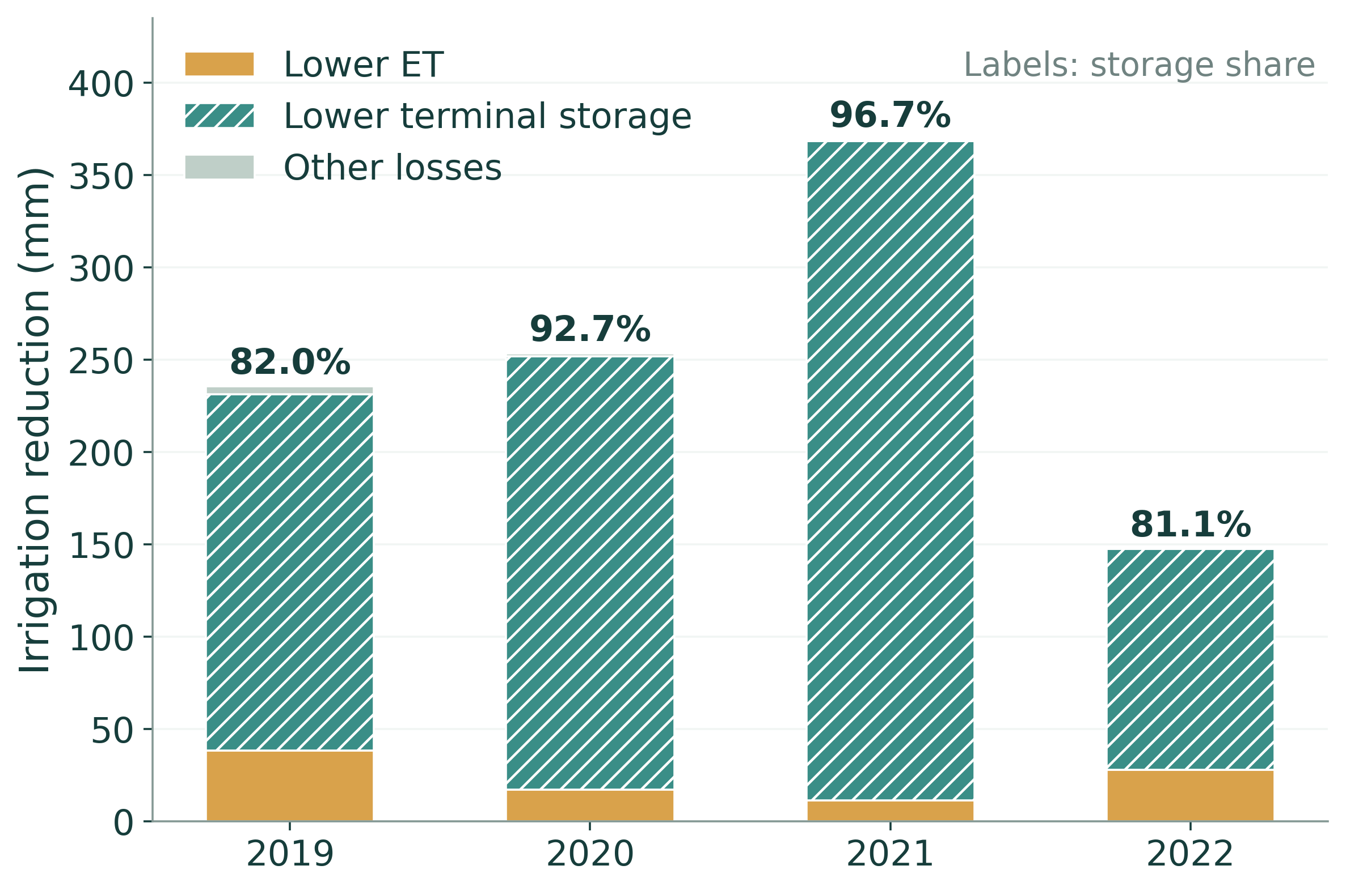
NSGA优化——土壤储水分析
2021 水量账 (mm)
少灌 368.97
356.85
季末储水差
11.46
蒸散减少
0.66
其他损失
在四年模拟分析中，ET降幅1.89%至5.98%；储水差贡献81.09%至96.72%
8
Notes:
主讲第8页 NSGA优化——土壤储水分析
时间：03:45至04:35（50秒）
【口播稿】
水量核算是解释结果的关键。左图把减灌量拆分为蒸散变化、季末储水差和其他损失差。四年蒸散仅下降1.89%至5.98%，季末储水差则解释了81.09%至96.72%的减灌量。以2021年为例，少灌368.97毫米，其中356.85毫米对应季末储水差，11.46毫米对应蒸散减少，其他差额约0.66毫米。因此，较低灌水候选主要利用了基准日程增储与初始土壤水的缓冲。后续田间方案应配套季末储水及设备供水条件。
【数据与切页提示】
2021年：原633.47、候选264.499975 mm，差368.970025 mm。储水差356.853567、ET差11.459783、其他差0.656675 mm。正文约数0.66+11.46+356.85=368.97。原初始535.70 mm，原日程终值705.67，候选348.82 mm。
主讲第9页结束即为5分钟。后续为备答页，按提问选择。
资料来源与补充说明：
对照保持同一年天气、参数中心和初始水分；储水核算范围为相同0至2.4 m模拟剖面。

Slide 9
研究的优势：过程可复现，决策可细化，机制可解释
01
02
03
过程可复现
决策可细化
机制可解释
四年多指标校准
重现主要生长过程
五期日期水量优化
输出逐次灌水日程
追踪减灌水量来源
解释储水缓冲作用
扩展延伸
提升采样精度，结合季末储水、单次供水能力与灌水间隔细化实施方案。
感谢各位老师，恳请批评指正
9
Notes:
主讲第9页 研究的优势：过程可复现，决策可细化，机制可解释
时间：04:35至05:00（25秒）
【口播稿】
我们完成了四年多指标校准、敏感性分析和五期逐次灌水优化，并通过储水核算明确减灌量的组成。下一步重点提升采样精度，结合季末储水、单次供水能力和灌水间隔细化实施方案。感谢各位老师，请批评指正。
【数据与切页提示】
按计划5分钟结束。后面4页为备答，不主动展开；根据老师提问跳转。
主讲第9页结束即为5分钟。后续为备答页，按提问选择。
资料来源与补充说明：
项目组：吴雨臻、李承昊、段璞 指导教师：廖人宽 中国农业大学

Slide 10
备答1 模型设定与原链诊断
主模型固定设置
四年第一阶段时间序列诊断
覆膜覆盖率 75%
年份
最差Rhat
最小组ESS
fMulch = 0：结构复现基线
2019
1.181
17.79
Zmin = 0.30 m；Zmax = 2.30 m
2020
1.174
19.18
模拟土壤剖面深度 2.4 m
2021
1.124
24.94
每年阶段一4组，阶段二1组
2022
1.122
25.34
Rhat参考值：小于1.01；ESS至少400
过程拟合与采样精度分开评价
备答1
Notes:
【备答，不计入5分钟】
四年阶段一均未达到原严格采样参考标准；不能以多条walker展平后充当独立长链。阶段二每年仅一个独立ensemble，链间一致性无法按同一方式评价。主结果使用原保留均值作确定性模拟。2021年根深1 m与不同fMulch条件重校准是独立补充试验，不替代本页四年主设定。
资料来源与补充说明：
诊断：[15]；按时间轴比较独立ensemble的同编号walker组，组间依赖不作简单累加。

Slide 11
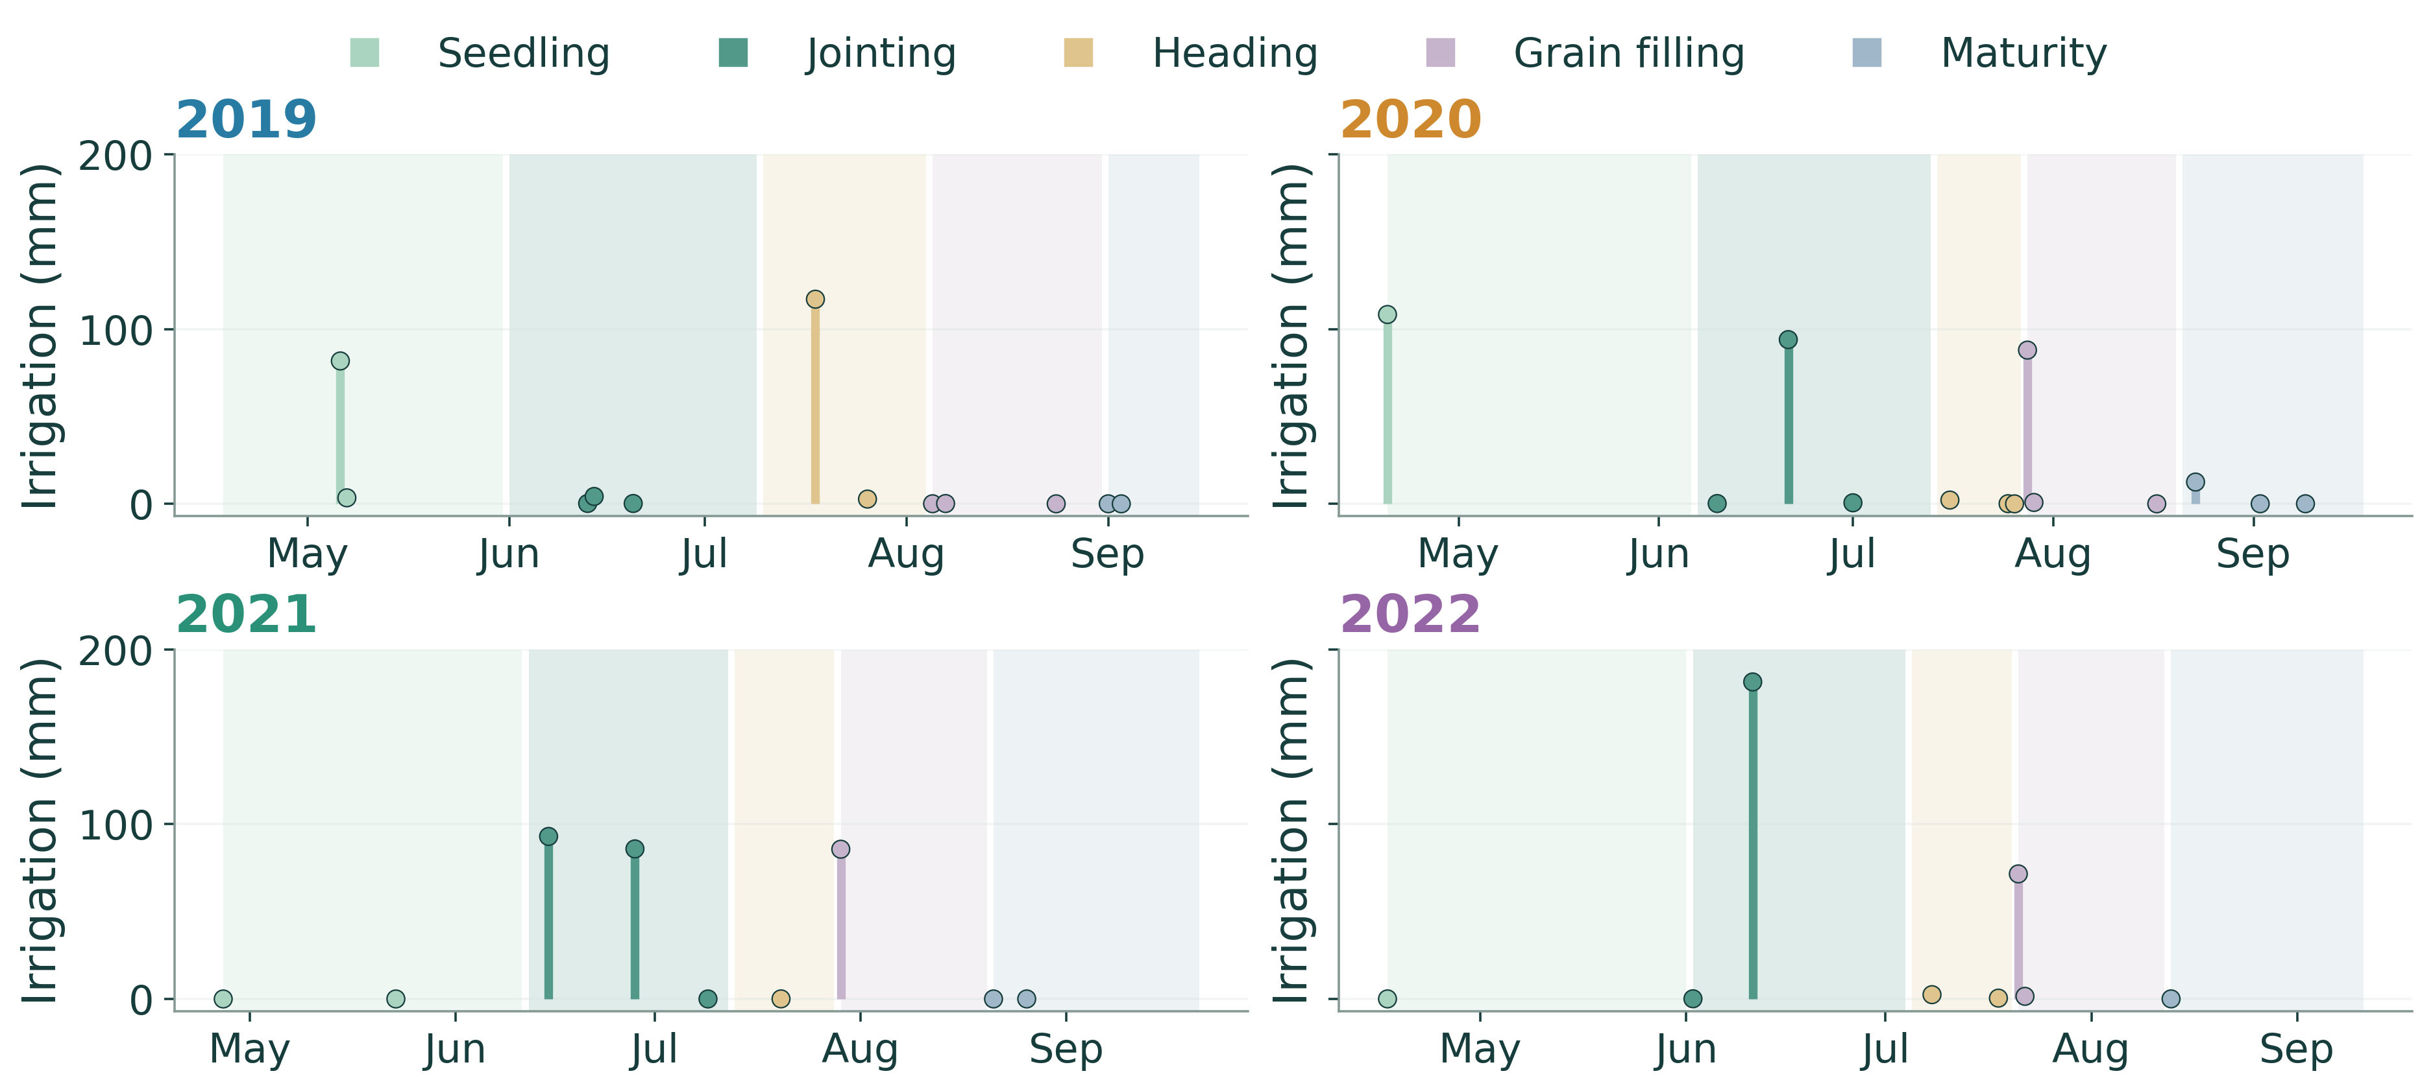
备答2 每次灌水日期与水量均已输出
2021主要3次：6月15日、6月28日、7月29日
对应水量：92.959、85.822、85.634 mm
备答2
Notes:
【备答，不计入5分钟】
图件显示全部正水量事件，包括微量正数。四年全部正事件数12、13、9、8；至少0.1 mm为8、8、3、6。每期最多3个可选槽位，零量取消、同日合并。2021年另有6个<0.1 mm微量事件；主方案计算未擅自删除，实施时应先加入最低可执行水量等设备条件后再评价。
资料来源与补充说明：
42条正水量记录完整保留；至少0.1 mm事件数另计。完整日期、水量及五期合计见随附数据工作簿。

Slide 12
备答3 三个关键问题的回答口径
01
300 mm左右维持高产，是否过于理想？
固定初值和天气下，土壤储水可缓冲供水。
2021年储水差贡献96.72%，后续加入储水与设备约束。
02
MCMC的拟合好，是否就意味着链已收敛？
过程拟合、参数中心稳定性与链诊断分别报告。
原链有效样本量偏低，后续改进可辨识性与独立初始化。
03
为什么按五期优化，却有些期没有明显灌水？
五期各设0至3次灌水，零量允许取消。
联合优化每次日期与水量，不要求每期固定灌一次。
备答3
Notes:
【备答，不计入5分钟】
先给出问题的直接结论，再引用对应数据。不要将减灌量直接解释成ET节约，不将95%产量门槛说成概率保证，不把公共独立范围Sobol说成相关后验敏感性，不把1 m覆膜试验混成四年原模型。
资料来源与补充说明：
回答依据：四年主结果、原链诊断、逐日水量账与条件结构试验；不混用不同模型设定。

Slide 13
主要参考文献与成果入口
[1]
王尚今，2023
[6]
Sobol, 2001
不同灌溉方式下覆膜玉米田水热氮传输及作物生长的观测与模拟
硕士论文，中国农业大学
Global sensitivity indices
Mathematics and Computers in Simulation, 55
[3]
Steduto et al., 2009
[8]
Deb et al., 2002
AquaCrop: model concepts and principles
Agronomy Journal, 101, 426-437
NSGA-II
IEEE Transactions on Evolutionary Computation, 6
[4]
Kelly and Foster, 2021
[9]
Deb and Jain, 2014
AquaCrop-OSPy
Agricultural Water Management, 254
NSGA-III
IEEE Transactions on Evolutionary Computation, 18
[5]
Foreman-Mackey et al., 2013
[15]
Vehtari et al., 2021
emcee: The MCMC Hammer
PASP, 125, 306-312
MCMC convergence diagnostics
Bayesian Analysis, 16, 667-718
完整论文与数据
备答4
Notes:
备答，不计入5分钟。主要数据来源引用[1]，完整文献题名、作者和DOI在随附元数据与当前论文中保留。
资料来源与补充说明：
完整文献及DOI见随附REFERENCE_EVIDENCE.json；编号沿用当前论文。

